Slide 1

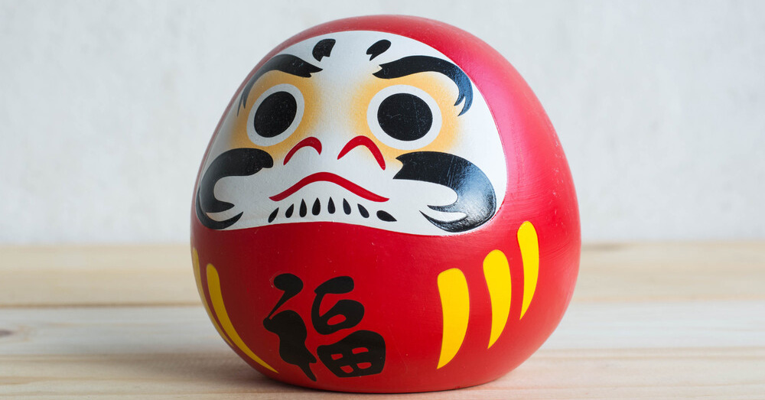
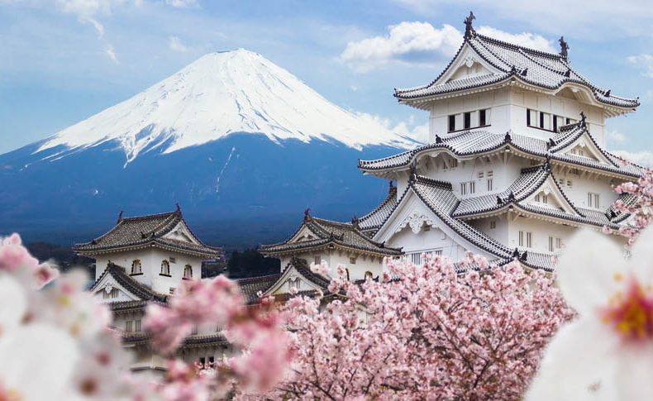
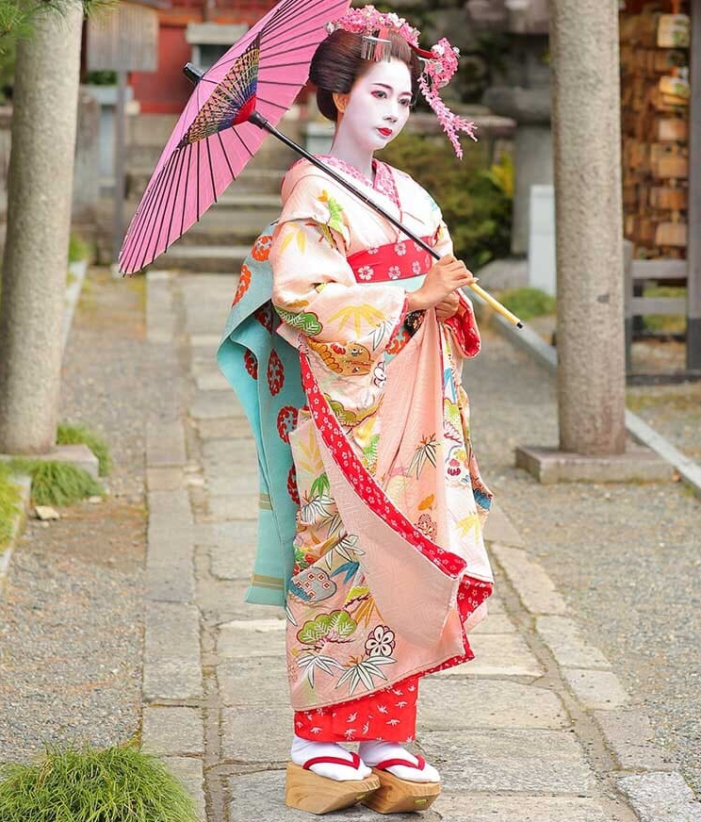
6 clés pour connaitre la culture Japonaise

Slide 2
Sommaire : découvrez le top de ...
1. L’Art japonais
2. LES Objets Japonais traditionnels
3. LES Paysages Japonais
4. La Cuisine Japonaise
5. LES Animaux Japonais
6. LES Monuments japonais

Slide 3
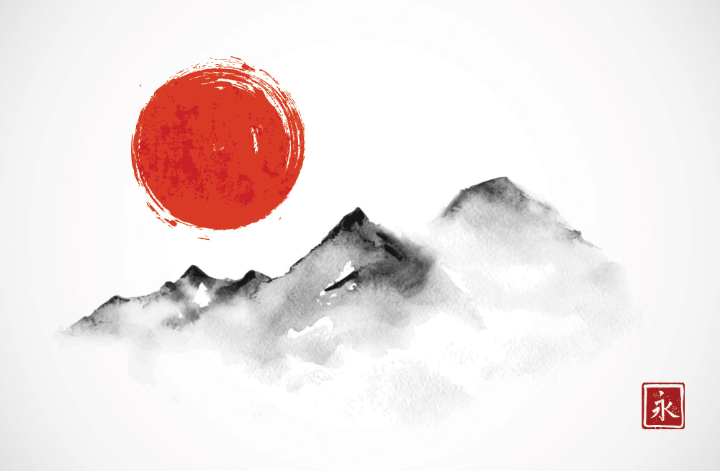
1. Art Japonais
Sumi-e : Peinture à l’Encre Japonaise
Le sumi-e, ou peinture à l’encre japonaise, est la quintessence de l’esthétique japonaise. Le sumi-e traduit la beauté éternelle et la complexité du monde naturel en utilisant uniquement de l’encre noire et des espaces blancs soigneusement entretenus.

Slide 4
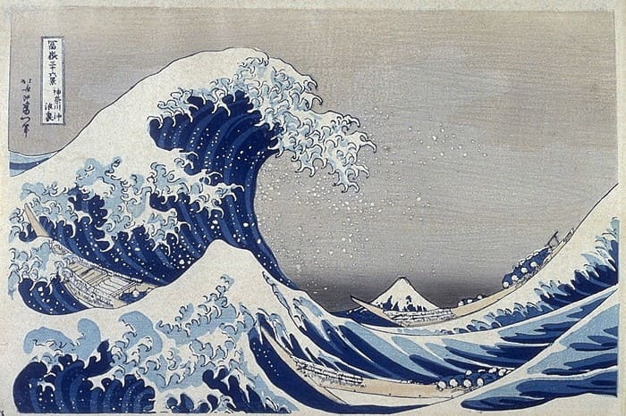
1. Art Japonais
Ukiyo-e : Art Japonais sur Bois
En japonais, « ukiyo-e » signifie « images du monde qui passe » ou « monde qui coule ». Ce terme fait référence à un certain type d’art et de gravure japonais. On pense qu’il s’agit de la première impression en couleur au monde. L’ukiyo-e a été créé au Japon pendant la période Edo (du XVIIe au XIXe siècle). L’ukiyo-e est l’une des formes d’art japonais les plus connues aujourd’hui. Il est un instantané de la vie au Japon à une certaine époque et dans un lieu précis.
Le top : Katsushika Hokusai,
Utagawa Hiroshige, Moronobu Hishikawa

Slide 5
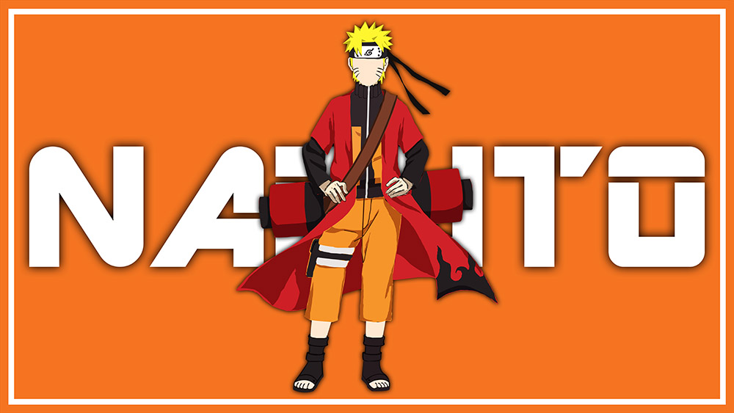
1. Art Japonais
Mangas
Les mangas, bandes dessinées et romans graphiques, sont populaires dans presque tous les pays (par exemple, Marvel et DC comics aux États-Unis), mais le manga japonais a une longue histoire de développement de sa propre culture.
On pense que le premier manga japonais est apparu au 12e-13e siècle et qu’il a connu une croissance rapide dans les années 1950. Osamu Tezuka a lancé Astro Boy en 1952, et des publications de manga telles que Weekly Shonen Magazine et Weekly Shonen Sunday ont commencé à paraître en 1959.
Le top : One Piece, Dragon Ball, Naruto, L’attaque des Titans, One Punch Man …

Slide 6
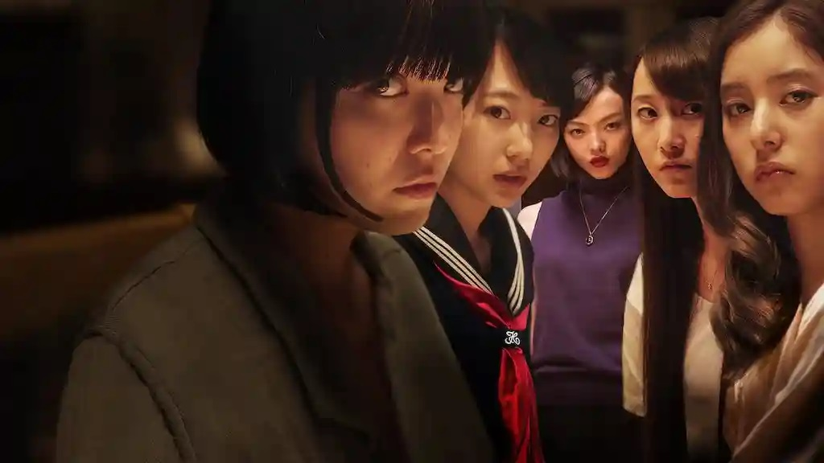
1. Art Japonais
Dramas Japonais
En raison de leur longueur, de leurs histoires complexes et fascinantes et de l’alchimie évidente entre les stars, les drames japonais (ou jdrama) sont faciles à regarder. Contrairement aux films, vous vous attacherez aux personnages que vous observez au fil des épisodes, sans jamais avoir l’impression que les drames s’éternisent.
Le Top : Hana Yori Dango, Absolute Boyfriend, Gokusen

Slide 7
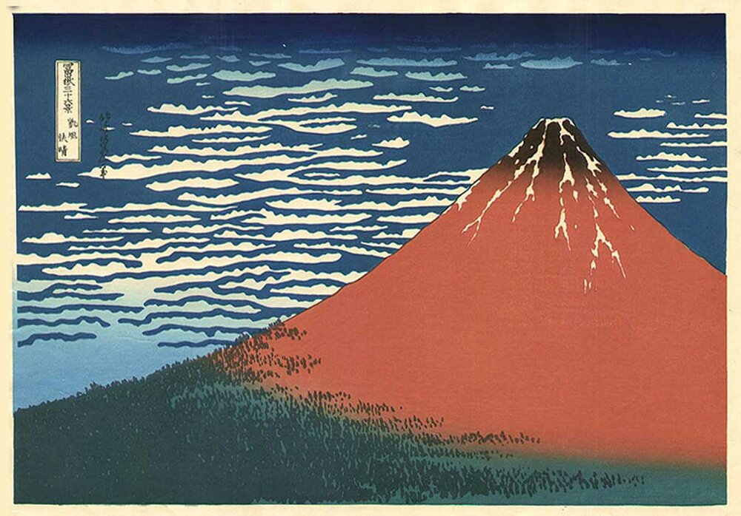
1. Art Japonais
Peintres Japonais
Peu de nations peuvent rivaliser avec le Japon en termes d’artistes de renommée mondiale ! Les artistes japonais ont créé des œuvres renommées que l’on peut voir dans le monde entier, de la Grande vague d’Hokusai aux pois de Yayoi Kusama.
Le Top : Hokusai, Yokoyama Taikan, Kawase Hasui, Hasegawa Tohaku, Utamaro Kitagawa, Utagawa Kuniyoshi …

Slide 8
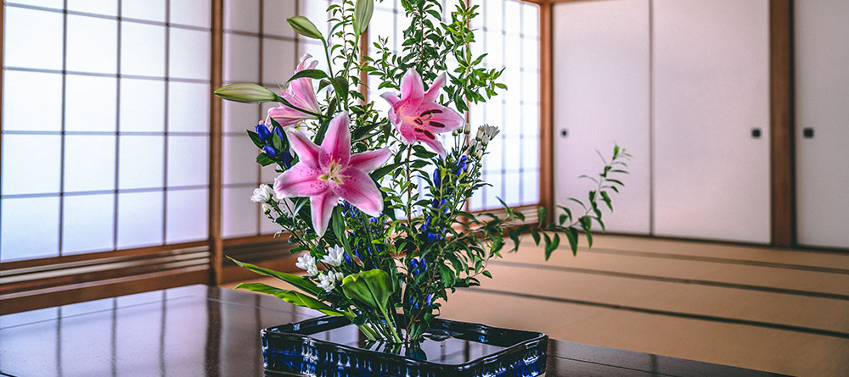
1. Art Japonais
Ikebana : l’Art Floral Japonais
Les fleurs sont utilisées comme un cadeau rituel ou comme de magnifiques ornements dans le monde entier.
En outre, il est courant d’offrir des fleurs sous forme de bouquets ou de couronnes pour des événements importants tels que les anniversaires ou les mariages. Les fleurs sont devenues un symbole d’affection, de respect et de félicitations ancré dans notre culture.
L’arrangement floral (ikebana) est une forme d’art traditionnel japonais qui trouve son origine dans les offrandes florales religieuses. C’est plus qu’un simple cadeau ou un ornement.

Slide 9
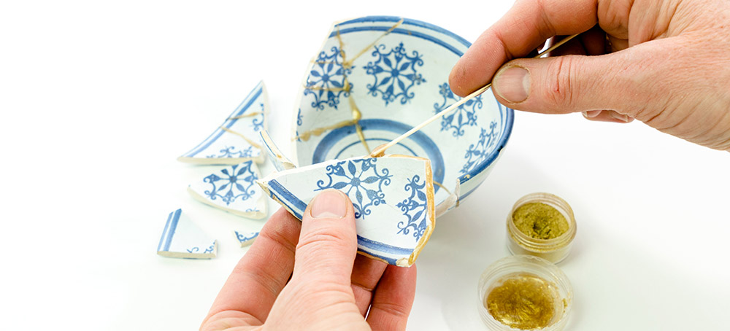
1. Art Japonais
Kintsugi : Redonner Vie aux Objets Abimés
Les céramiques du Japon sont très reconnues dans le monde entier. Le kintsugi, une technique Japonaise de restauration des céramiques brisées, n’est pas simplement une œuvre d’art. Il vous permet également de comprendre en profondeur le style japonais wabi-sabi et d’apprécier la culture du pays du soleil levant.
Le Kintsugi est une technique japonaise établie de longue date pour restaurer les poteries brisées. Voici ce qui le rend unique : le kintsugi n’essaie pas de dissimuler les défauts apparents de la réparation, mais les met en valeur en utilisant des couleurs or ou argent dans la laque. Cela donne un tout nouveau degré de beauté et d’admiration pour l’objet original.

Slide 10
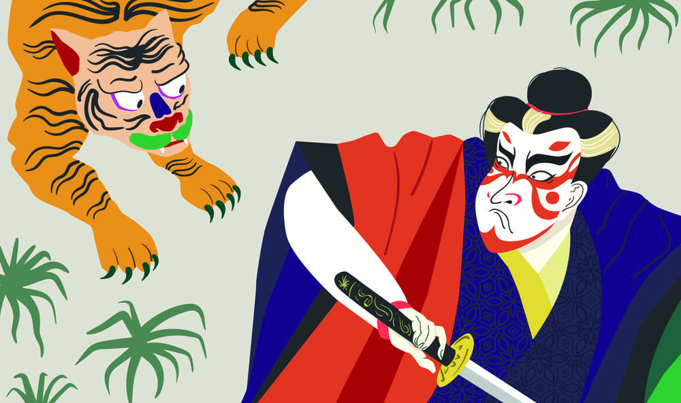
1. Art Japonais
Theatre Kabuki
Le kabuki est une forme bien connue de l’art traditionnel japonais du spectacle. Les productions de kabuki présentent des récits basés sur les mythes et l’histoire de la région, en intégrant la musique, la danse et le mime, ainsi que des costumes et des décors somptueux.
Malgré la réputation dont il jouit aujourd’hui, le kabuki a connu des débuts modestes et controversés. Beaucoup de procédures et d’interprètes modernes du kabuki descendent directement des méthodes originales et des acteurs historiques, ce qui garantit que la forme d’art est restée pratiquement intacte pendant des décennies.
Le Kabuki est l’une des trois formes de théâtre traditionnel les plus connues au Japon. Les deux autres sont le Bunraku et le théâtre nô.

Slide 11
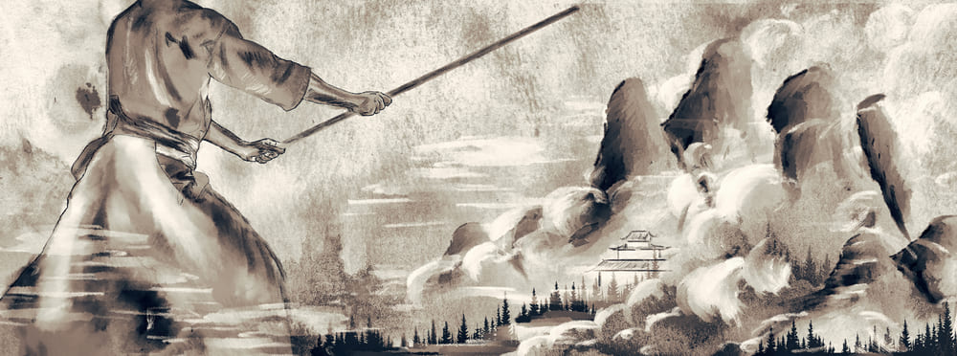
1. Art Japonais
Arts Martiaux Japonais
Les arts martiaux japonais sont pratiqués et admirés dans le monde entier. Ils ont une longue histoire qui remonte aux samouraïs et englobent diverses disciplines, dont le kendo et le karaté d’Okinawa.
Le Top : judo, jujutsu, aikido, karaté, sumo, kendo, kyudo …

Slide 12

1. Art Japonais
Haiku : Poésie Japonaise
Enchanteresse
Les haïkus sont un type de poésie japonaise. Ils sont brefs et simples, mais parviennent à capter l’attention du lecteur. De nombreux objets japonais reposent sur cette simplicité, et il en émane un enchantement particulier.
La poésie japonaise trouve ses origines dans la période Nara (710-794). Le plus ancien recueil de poésie japonais est le volume de poésie man’ysh du 8e siècle. La dynastie chinoise des Tang a eu une influence culturelle importante sur le Japon pendant la période Heian (794-1185). L’élite japonaise tenait la poésie chinoise en haute estime, c’est pourquoi des poèmes ont été composés en chinois tout au long de cette période. Ils sont connus sous le nom de kanshi (poésie chinoise).

Slide 13
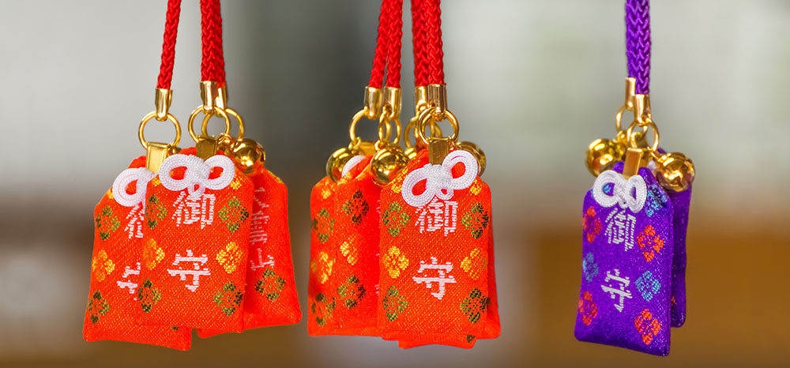
2. Objets Traditionnels Japonais
Omamori : l’Amulette Japonaise
Les omamori sont des amulettes japonaises destinées à aider leur propriétaire à réaliser un désir ou à répondre à un besoin, qu’il s’agisse de résoudre un problème de santé, de voyager en toute tranquillité, de nouer de nouvelles amitiés ou de trouver l’amour.
Le terme « omamori » (お 守 り) est composé de l’expression « mamori », qui signifie « sauvegarder », et de l’initiale O, qui est utilisée pour honorer le mot « qui suit ». Elle est également utilisée devant des mots comme Dango, Genki, Bento, etc.
Par conséquent, un omamori est quelque chose qui nous protège, nous assiste et nous soutient dans des situations particulières de notre vie.

Slide 14
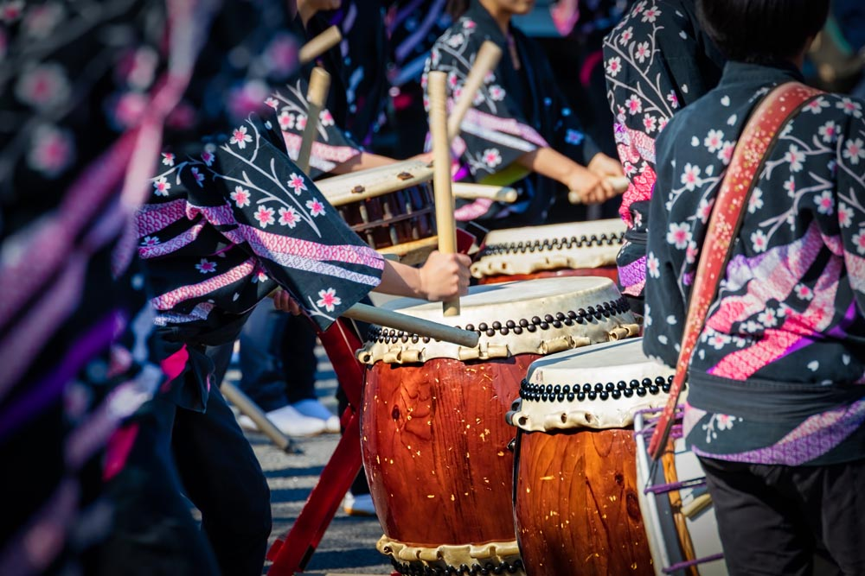
2. Objets Traditionnels Japonais
Taiko : le Tambour Ancestral du Japon
Le taiko existait et était utilisé dans le Japon ancien, il y a environ 2000 ans. Les instruments de percussion étant souvent les instruments les plus rudimentaires de toute civilisation. Selon des études archéologiques et anthropologiques, les anciens habitants de la période Jyomon utilisaient les tambours comme outil de communication ou comme instrument de cérémonie religieuse. On pense toutefois que les percussions qu’ils utilisaient étaient très différentes de celles utilisées aujourd’hui.

Slide 15
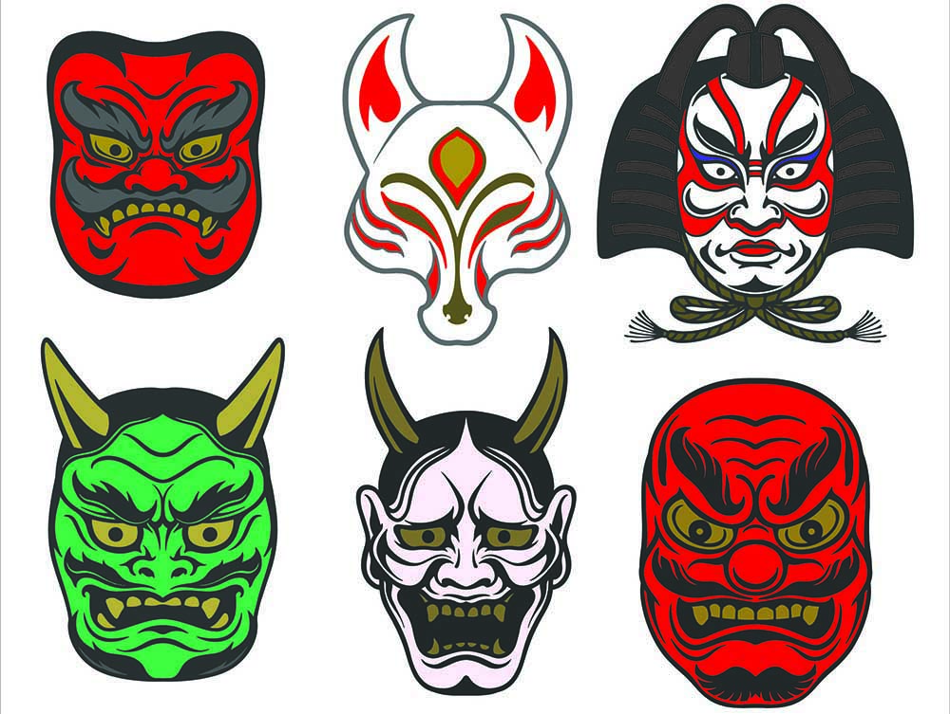
2. Objets Traditionnels Japonais
Masques Japonais
Les masques sont courants au Japon pour diverses occasions ; les plus connus et les plus célèbres sont sans aucun doute ceux portés lors des représentations du théâtre nô. Mais ces masques sont également utilisés lors de danses traditionnelles, de batailles, de conflits, de cérémonies religieuses et de fêtes populaires, aujourd’hui comme hier.
Le top : Gigaku, Bugaku, Théatre de No, Hannya, Onnamen, Kitsune, Tengu, Okame Otafuku, Samourai …

Slide 16

2. Objets Traditionnels Japonais
O-fuda
La spiritualité joue un rôle important dans la société japonaise. Cela se voit dans la façon dont les gens considèrent avec révérence et adoration les sculptures et les objets qui symbolisent les esprits.
On peut également l’observer dans le nombre de sanctuaires et de temples qu’ils possèdent et continuent à entretenir. Parmi les nombreux objets traditionnels au Japon, il existe un talisman qui peut, paraît-il, être utilisé pour presque tout, à l’image du Hamaya (flèche brisant les démons).

Slide 17
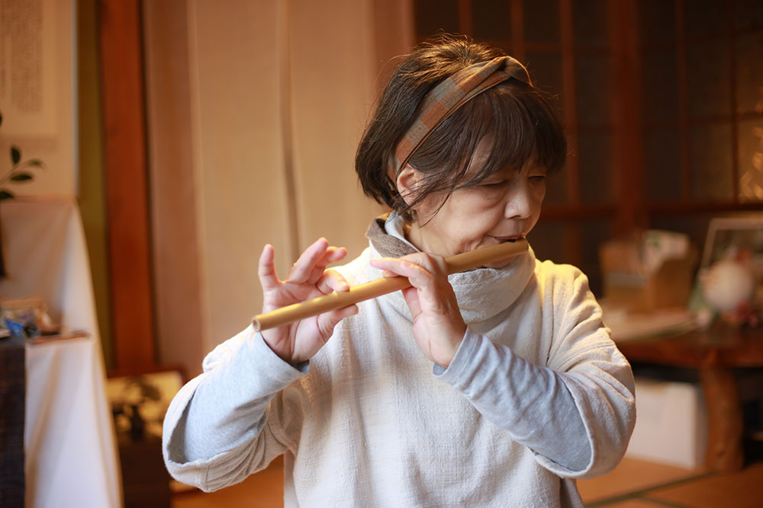
2. Objets Traditionnels Japonais
Flutes traditionnelles Japonaises
Le son d’un « shakuhachi » (une flûte japonaise soufflée en bout) nous détend, tandis que le son d’un « shinobue » (une flûte japonaise transversale) nous rappelle nos festivals locaux. En outre, le « gagaku » (musique de cour japonaise) est fréquemment entendu dans les sanctuaires le jour de l’an et lors des cérémonies de mariage de style traditionnel au Japon. La mélodie est jouée par le « Hichiriki (un instrument à anche double japonais) » et le « ryuteki (une des flûtes transversales japonaises) en harmonie avec le « sho (un orgue à bouche japonais) » dans le « gagaku ».
En outre, le nohkan (un type de flûte traversière japonaise) est utilisé dans le « noh play » (un art traditionnel japonais). Pour obtenir le son ultime et rendre le « noh play » exceptionnel, la gamme du « nohkan » est considérablement différente de la gamme occidentale, et même la gamme de chaque instrument est différente.
Contrairement aux flûtes occidentales, qui sont construites en métal, la plupart des flûtes japonaises sont encore en bois (bambou).
Le Top : Shakuhachi, Shinobue, Ryuteki, Nohkan, Hichiriki, Sho

Slide 18

2. Objets Traditionnels Japonais
Randoseru : Cartable Japonais pour Enfant
Le Japon est un pays fascinant, avec une multitude de petites coutumes, de bizarreries et de styles indigènes qui sont à la fois la cause et la conséquence de son “originalité”. Tout, des pensées intellectuelles aux produits ordinaires, reflète le caractère unique du Japon. Le randoseru (ランドセル), ou cartable d’enfant japonais, est l’un des exemples du folklore spécial qui imprègne le Pays du Soleil Levant.

Slide 19
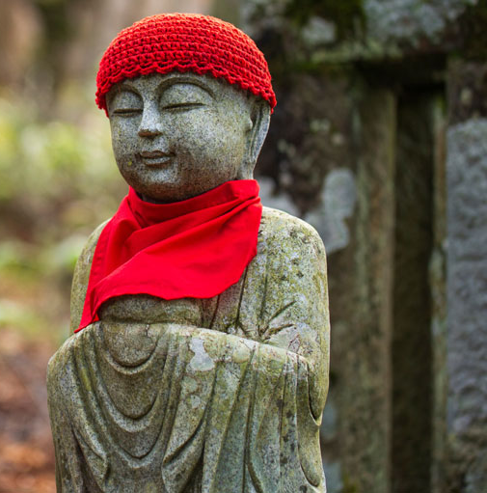
2. Objets Traditionnels Japonais
Jizô : Statue Protectrice des Enfants et des Voyageurs
Nombreux sont ceux qui les ont vus en personne, tandis que d’autres ne les ont vus qu’en photO. Mais ces petites statues, souvent vêtues de rouge et presque toujours placées au bord de la route, font indéniablement partie du paysage japonais typique, attirant le regard et s’imprimant dans la mémoire du voyageur réel ou virtuel.
Ces sculptures de Jizo Bosatsu (ou Ksitigarbha Bodhisattva en sanskrit) sont généralement taillées droit dans la pierre et le représentent debout avec un sourire calme, les yeux fermés, un chapeau artisanal sur la tête et un collier de perles autour du cou.

Slide 20
2. Objets Traditionnels Japonais
Daruma : Célèbre Porte-Bonheur Japonais
Les Darumas sont de célèbres porte-bonheur et souvenirs japonais.
Pour que ces figurines portent bonheur, les yeux doivent être peints selon la tradition japonaise.
Selon sa couleur, un Daruma porte chance dans divers domaines de la vie. Du moins si l’on en croit la tradition bouddhiste.
Il existe de nombreux types de porte-bonheur au Japon. La poupée dite Daruma est un véritable classique qui a une longue histoire. Ce porte-bonheur japonais est réputé pour apporter succès, chance et santé à ses propriétaires depuis des lustres. Les darumas font toujours partie du quotidien de la société japonaise, même dans le Japon hautement technologique d’aujourd’hui.

Slide 21
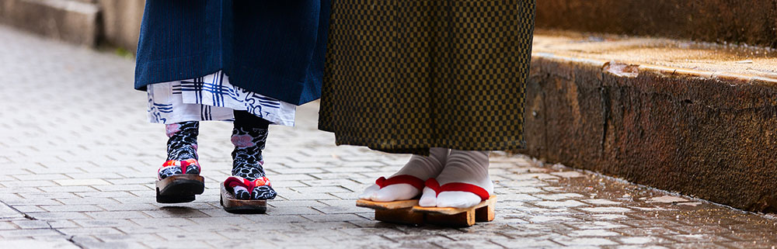
2. Objets Traditionnels Japonais
Geta : Sandales Traditionnelles
Les geta sont des sandales japonaises traditionnelles en bois, avec un pont d’orteil, qui sonT traditionnellement plus hautes que les simples zori.
De nos jours, les geta sont surtout portées lors des festivals (matsuri).

Slide 22
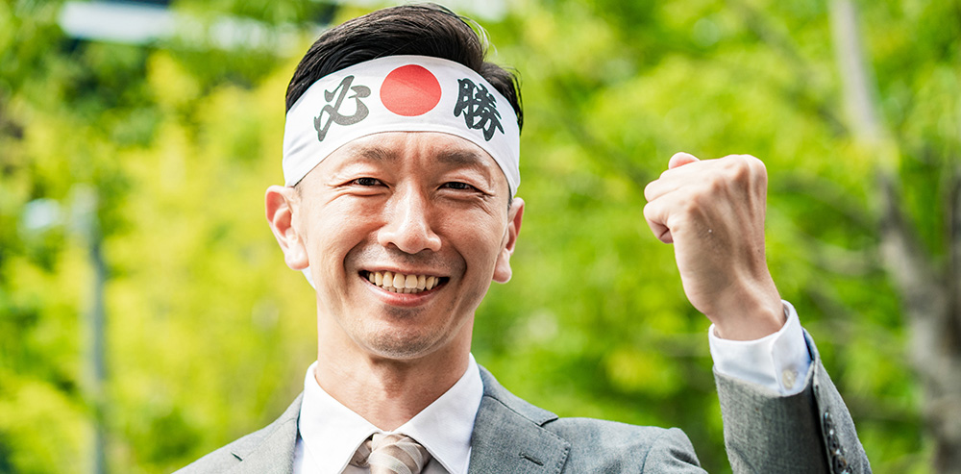
2. Objets Traditionnels Japonais
Hachimaki : L’Incroyable Bandeau
Le bandeau japonais est principalement porté pour les sports et les festivals en été.
Une variété de bandeaux blancs avec différents kanjis sont disponibles, avec des connotations allant du « ninja » à « la volonté » en passant par « un succès certain ».
Ce sont des objets élégants de tous les jours qui peuvent également être portés en courant ou lors d’occasions spéciales.
Au Japon, les bandeaux ont une longue histoire et sont encore utilisés pour montrer sa détermination lors des examens ou des activités sportives.

Slide 23
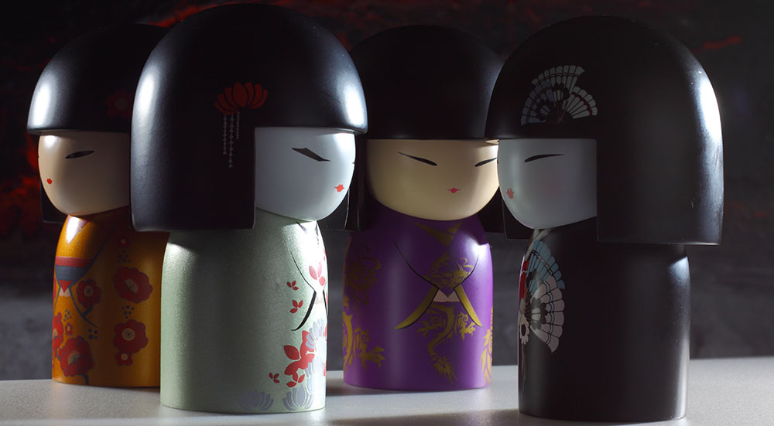
2. Objets Traditionnels Japonais
Poupée Kokeshi
Depuis près de 150 ans, les poupées Kokeshi (こけし) font partie « de l’image » des onsen japonais. Ces établissements de bains, situés près des sources d’eau chaude, sont depuis longtemps une destination de vacances et de détente privilégiée au Japon.
Les poupées Kokeshi, qui représentent des jeunes femmes dans une forme stylisée, sont très peintes et généralement construites à partir du bois d’arbres fruitiers. Les poupées ont un corps cylindrique avec une tête ovale au sommet, mais pas de bras ni de jambes.
Au Japon, les poupées kokeshi sont tout aussi mignonnes que les aspirateurs Hello Kitty, les uniformes d’écolières et les sacs à main Takashi Murakami. Des poupées kokeshi en plastique produites en série sont désormais disponibles en plus des poupées Kokeshi traditionnelles en bois, dont certaines sont encore fabriquées à la main aujourd’hui.

Slide 24
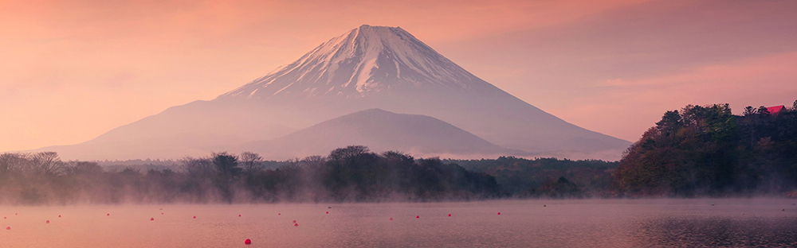
3. Paysages Japonais
Mont Fuji : la Montagne Japonaise Sacrée
Le Mont Fuji est le plus haut sommet du Japon et l’un des plus beaux du monde. En juillet et en août, des milliers de personnes font l’ascension relativement facile du sommet magnifique de ce pic de 3 000 mètres.
Le Mont Fuji, également connu sous le nom de Fujisan ou Fujiyama, est le plus haut sommet du Japon, culminant à 3 776 mètres. Le Fuji est l’une des plus belles montagnes du monde, avec sa forme symétrique presque parfaite et son sommet enneigé, et est un sujet de prédilection pour les peintres, poètes et photographes internationaux. Par temps clair, le mont Fuji peut être vu de Tokyo, qui se trouve à 100 kilomètres.
Le Mont Fuji est un volcan en sommeil situé dans la ceinture de feu du Pacifique. Sa dernière éruption remonte à 1708, et la probabilité d’une autre est jugée faible. De nombreuses hypothèses existent sur l’origine de son nom, mais aucune ne s’est avérée correcte.
Le Mont Fuji est situé sur l’île principale du Japon, Honsh, directement au milieu des préfectures de Yamanashi et Shizouka. La montagne s’est formée il y a environ 10 000 ans dans sa forme actuelle, ses premiers contours de base s’étant formés des centaines de milliers d’années auparavant.

Slide 25
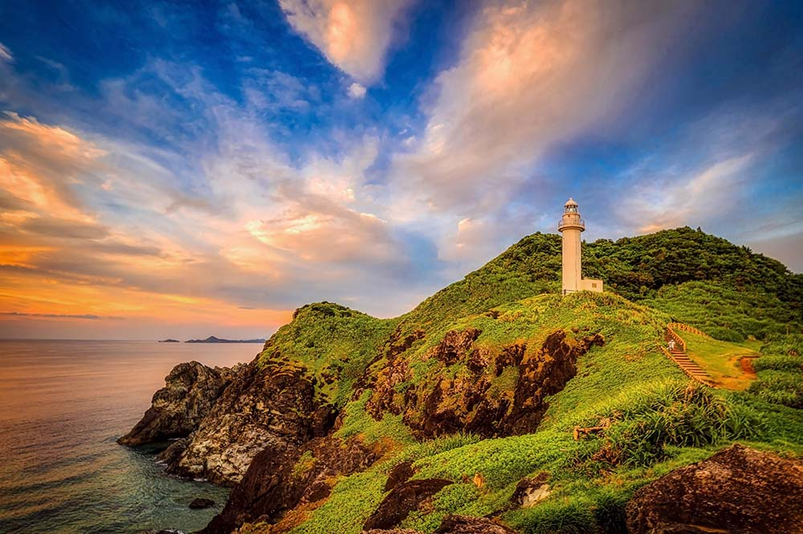
3. Paysages Japonais
Iles
Lorsque la plupart des gens pensent au Japon, ils pensent à Honshu, l’île principale. Si Honshu abrite les villes les plus grandes et les plus connues du pays, comme Tokyo, Osaka et Kyoto, vous serez peut-être surpris d’apprendre que le Japon est composé d’un nombre incroyable de 6 852 îles. Environ 430 d’entre elles sont habitées.
Le Top : Kozushima, Oshima, Okinawa, Iriomote, Ogasawara, Yakushima …

Slide 26
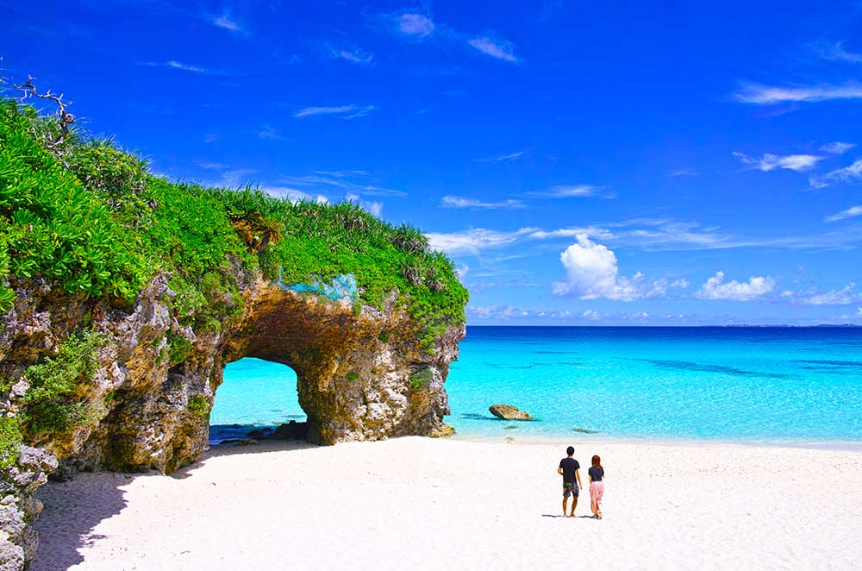
3. Paysages Japonais
Plages
Vous ne pensez peut-être pas immédiatement au Japon lorsque vous évoquez le sable doré et les océans bleus, mais le littoral de la superpuissance asiatique est parsemé de belles plages, en particulier sur ses îles tropicales du sud. Le pays dispose d’une solide scène de surf, qui confère une atmosphère cool et décontractée à plusieurs communautés côtières du pays.
Le top : Sunayama, Jodogahama, Nishibama, Ōkinohama, Shiroyama …

Slide 27
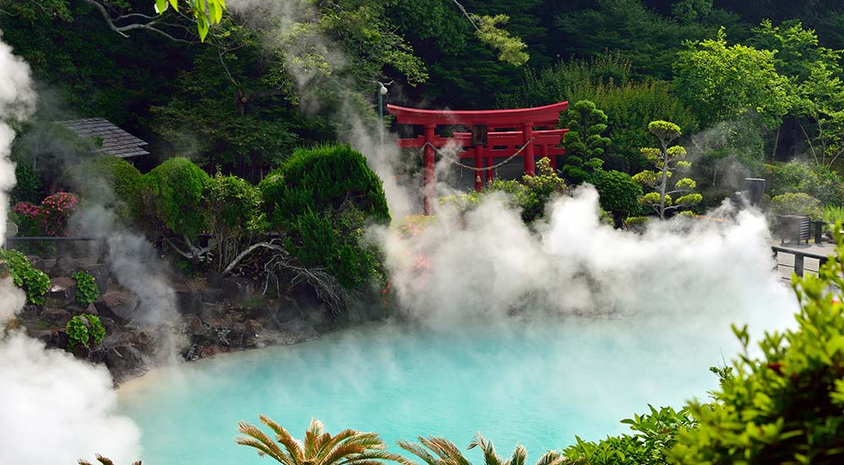
3. Paysages Japonais
Onsen : les Sources Chaudes
Les onsen sont l’un des délicieux sous-produits
de la terre mouvante du Japon, qui est due à
son emplacement sur lA ceinture de feu du Pacifique.
De l’eau chaude chargée de minéraux remonte partout à la surface en raison de l’activité volcanique à l’intérieur de la terre. Ces sources d’eau chaude sont appelées « onsen » au Japon (ce qui signifie littéralement « source chaude »). La température varie de très chaude (plus de 42 degrés), chaude et modérée, à fraîche (moins de 25 degrés).
Le Kusatsu Onsen, dans les Alpes japonaises, par exemple, offre une expérience de baignade extrême aux personnes qui aiment les défis. L’eau est d’abord « refroidie » pendant une demi-heure par des préposés munis de gigantesques pagaies en bois, jusqu’à environ 47 degrés, avant que les courageux baigneurs ne puissent plonger dans l’eau, dont la température est extraordinairement élevée (plus de 60 degrés).
Le top : Ginzan Onsen, Kinugawa Onsen, Hakone Yumoto Onsen, Shimoda Onsen, Nozawa Onsen, Yudanaka Onsen …

Slide 28
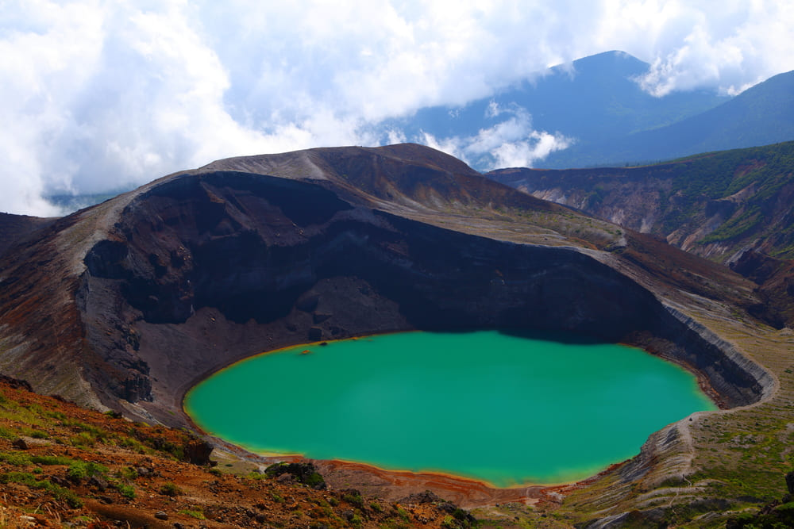
3. Paysages Japonais
Volcans
Le Japon a été formé par les dieux Izanagi et Izanami, selon la mythologie japonaise. Montagnes, rivières, volcans et la nature tout entière sont leurs enfants.
En raison de sa topographie variée, compliquée, sublime et même surprenante, il n’est pas surprenant que les anciens Japonais aient attribué l’origine du Japon aux Dieux. Près de 80 % de la superficie du Japon est couverte par une chaîne de hautes montagnes comptant plus de 100 volcans, dont certains sont encore actifs.
Le top : mont Fuji, Daisen, Sakurajima, Azuma-Kofuji

Slide 29
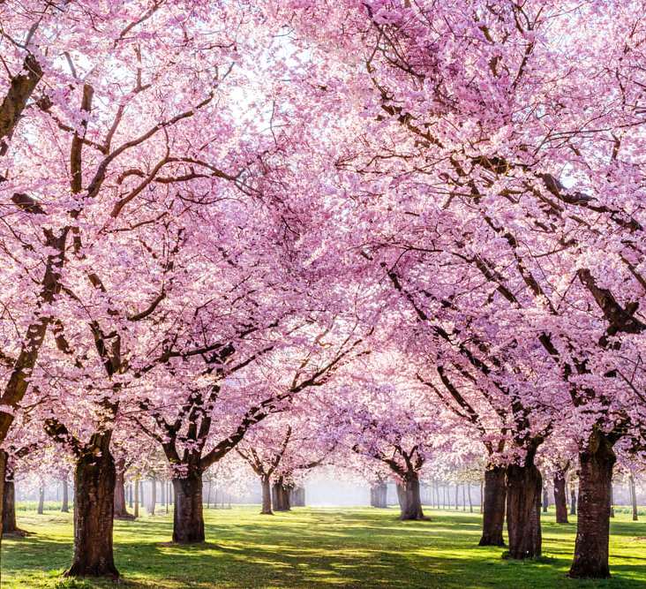
3. Paysages Japonais
Sakura
En entendant fleurs de sakura, vous pensez probablement au Japon. Oui, vous avez raison. Le sakura, communément appelé fleur de cerisier, est la fleur nationale du Japon. Vous connaissez peut-être la célèbre scène des cerisiers en fleurs par un jour de neige. C’est un contraste charmant et chaleureux avec la neige blanche et glacée.

Slide 30
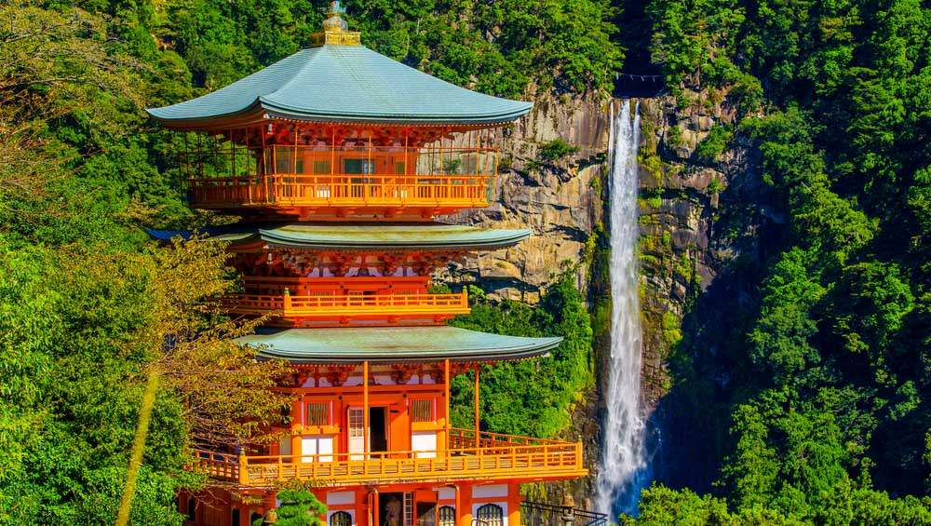
3. Paysages Japonais
Chute de Nachi : la Plus Grande Chute d’Eau
Les chutes d’eau de Nachi, situées dans une jungle à feuilles persistantes, sont les plus grandes chutes d’eau du Japon, avec un « plongeon » de 133 mètres.
Mais les chutes ne sont pas seulement un joli spectacle : elles sont aussi la demeure d’un dieu shinto. Pour les croyants comme pour les non-croyants, le son tonitruant d’une tonne d’eau tombant en cascade à chaque seconde offre une expérience spirituelle unique. C’est un spectacle à ne pas manquer.
La majesté et la force de la plus haute chute d’eau du Japon.
Pour 100 yens, vous pouvez boire l’eau pure de la cascade au pied des chutes, dont on dit qu’elle porte bonheur et longue vie.

Slide 31
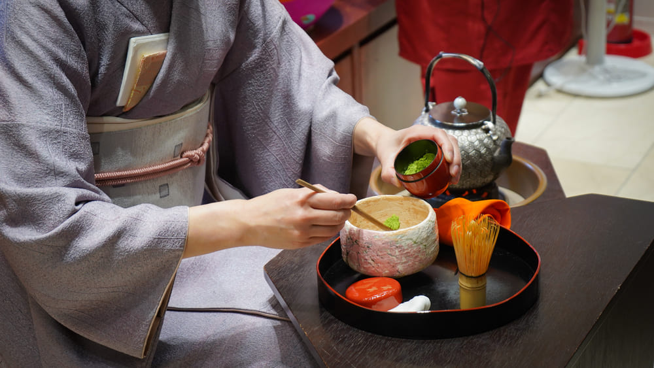
4. Cuisine Japonaise
Cérémonie du thé
La cérémonie du thé japonaise est un USAGE
rituel et cérémoniel consistant à préparer, servir et boire du thé afin de promouvoir le bien-être, la pleine conscience et l’harmonie. Le thé est du matcha, un thé vert en poudre.
L’objectif de la cérémonie du thé japonaise est d’établir un lien entre l’hôte et le visiteur, ainsi que d’atteindre la sérénité intérieure. La cérémonie du thé est particulièrement importante dans la culture japonaise car, pendant la majeure partie de l’histoire, elle était exclusivement pratiquée par l’élite des moines zen et des seigneurs de guerre aristocratiques.
La cérémonie du thé est un rituel culturel essentiel qui associe silence, respect et purification symbolique. Si certains Japonais pratiquent aujourd’hui la cérémonie du thé comme un passe-temps, la majorité des gens la considèrent comme une sorte d’art traditionnel et l’appellent l’art du thé.
Il est possible qu’il faille des années de pratique pour arriver au point où vous pouvez accomplir chaque étape avec très peu d’effort mental. Cet état d’esprit peut être appliqué aux arts martiaux ainsi qu’à d’autres cultures et traditions japonaises.

Slide 32
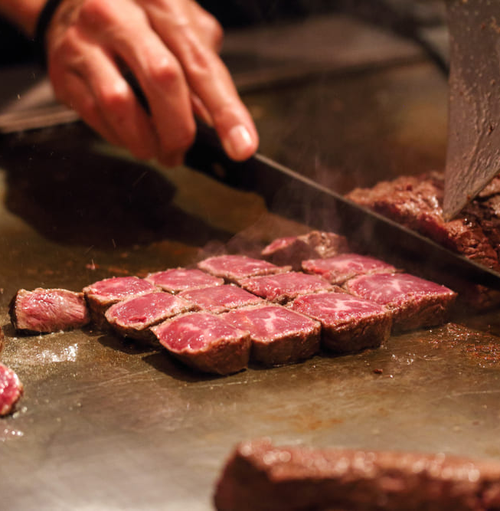
4. Cuisine Japonaise
BOEUF de Kobé
Le mot « Kobe Beef » est l’un des plus connus – et presque mythologique – du monde culinaire. C’est aussi l’un des mots les plus mal compris et les plus galvaudés de la langue anglaise.
Le terme « BOEuf de Kobé » est pratiquement devenu synonyme de « bœuf japonais » ou de « Wagyu » en dehors du Japon, mais ce n’est pas si simple.

Slide 33

4. Cuisine Japonaise
Café au Japon
La plupart d’entre nous se retrouvent chaque semaine avec des amis pour prendre un café, et nous remarquons généralement que l’endroit où nous allons n’a pas d’importance ; ce qui compte, c’est la personne avec laquelle on est, non ? Le Japon, quant à lui, a bouleversé cette attitude désinvolte à l’égard du choix des cafés en construisant certains des cafés les plus opulents, les plus incroyables et souvent les plus bizarres du monde. Quels que soient vos centres d’intérêt, le Japon a probablement un café qui vous conviendra !
Le top : Cafés Maid, Café des Vampires, Boulangerie et café Moomin, Cafés Manga …

Slide 34
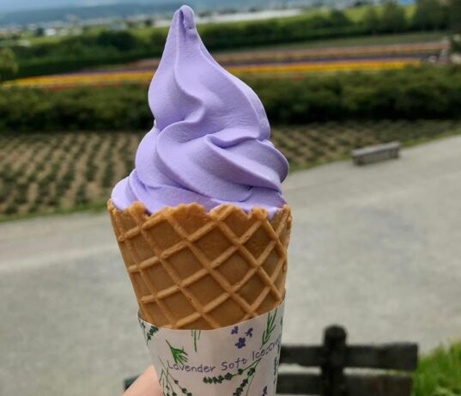
4. Cuisine Japonaise
Glaces Japonaises
Les samouraïs qui ont visité l’Amérique en 1860
ont très probablement été les premiers Japonais
à manger de la crème glacée. Lorsqu’ils sont rentrés
au Japon, ils ont emporté avec eux la technologie
de fabrication de la crème glacée, et ce n’est qu’en 1869, à Yokohama, que le Japon a créé sa première crème glacée.
Le prix de la glace était de 25 yens par portion, ce qui était un luxe que la plupart des gens ne pouvaient pas se permettre à l’époque. En 1902, le prix de la crème glacée était tombé à 1 yen, et comme de plus en plus de gens pouvaient l’acheter, sa popularité a augmenté. La crème glacée ne doit pas être composée uniquement de chocolat et de vanille.
Les parfums de crème glacée que l’on ne trouve nulle part ailleurs sont devenus une curiosité et une excuse fantastique pour voyager à travers le pays. C’est pourquoi nous allons vous présenter quelques-uns des parfums de crème glacée les plus distinctifs disponibles exclusivement au Japon.
Le top : Kinpaku, Crème glacée au miso, Crème glacée à la lavande, Glace au wasabi, Crème glacée à la sauce soja …

Slide 35
4. Cuisine Japonaise
Sushi
Le sushi est sans doute le plat japonais le plus connu au monde. Tout plat préparé avec du riz vinaigré pour sushi est appelé sushi. Le sushi peut être préparé sans poisson ou avec du poisson cru, mais de nombreux types de fruits de mer sont utilisés dans les repas de sushi.
Le Japon étant entouré d’eau, le poisson et le riz ont toujours été populaires. À l’origine, le sushi était du poisson fermenté accompagné de riz salé, et il a été un repas populaire au Japon pendant un millier d’années, jusqu’à la période Edo (1603-1868), lorsque le sushi moderne a été inventé. Le nom « sushi », qui signifie « c’est aigre », témoigne de l’origine du sushi, qui était conservé dans du sel. Le sushi a été créé comme une forme de cuisine rapide, et il continue de l’être aujourd’hui.

Slide 36
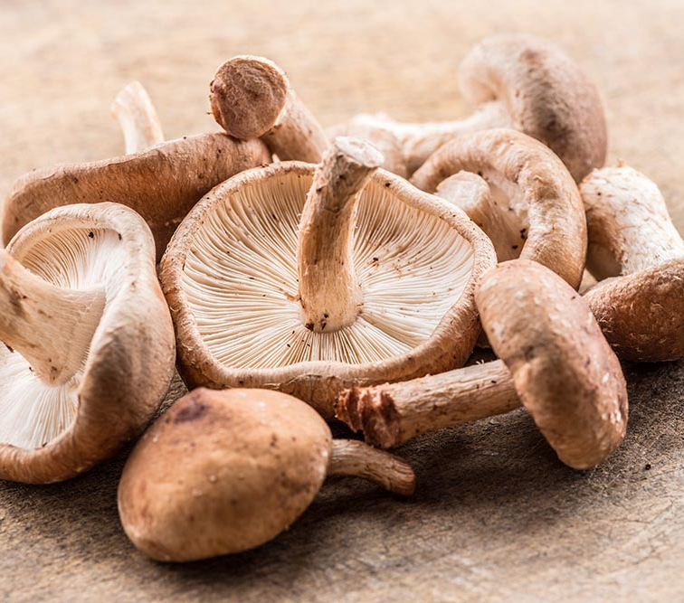
4. Cuisine Japonaise
Champignons Japonais
Les gens du monde entier sont attirés par la cuisine japonaise pour diverses raisons, notamment la santé, la longévité et la minceur relatives des citoyens japonais. Le washoku, ou cuisine japonaise, est particulièrement nutritif en raison de la grande variété d’aliments qui composent un régime japonais équilibré. Le tofu, le thé vert et les champignons japonais sont tous des éléments bien connus du régime washoku, mais peu de gens réalisent à quel point ils sont essentiels.
Le top : Champignons Shiitake, Maitake, Enoki, Enokitake …

Slide 37
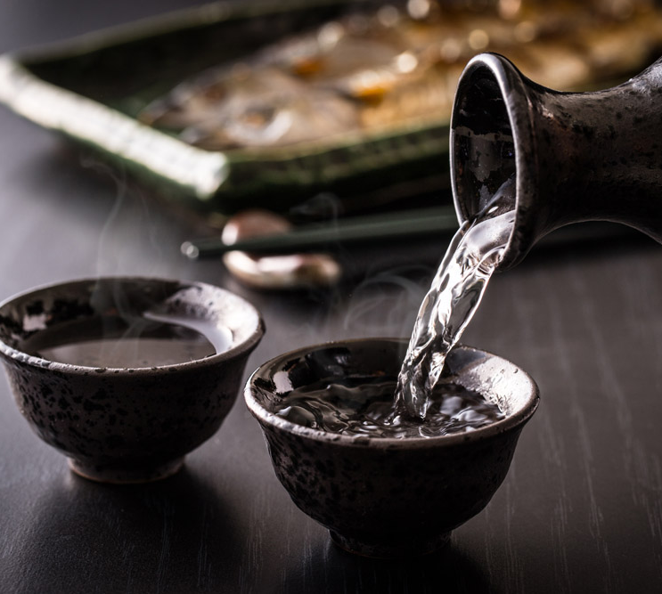
4. Cuisine Japonaise
Saké : la Mythique Boisson Japonaise
Il est étonnant que la boisson Japonaise par excellence soit encore une grande inconnue pour beaucoup de gens, dans notre pays où tout le monde a goûté au moins une fois aux sushis et aux sashimis.
Toutefois, grâce à des manifestations consacrées à cette boisson alcoolisée à base de riz et à des périodes d’étude lors de grands événements gastronomiques, ainsi qu’au dévouement de certains restaurants qui cherchent à promouvoir cette tradition, l’intérêt pour le saké s’est rapidement accru ces dernières années.

Slide 38
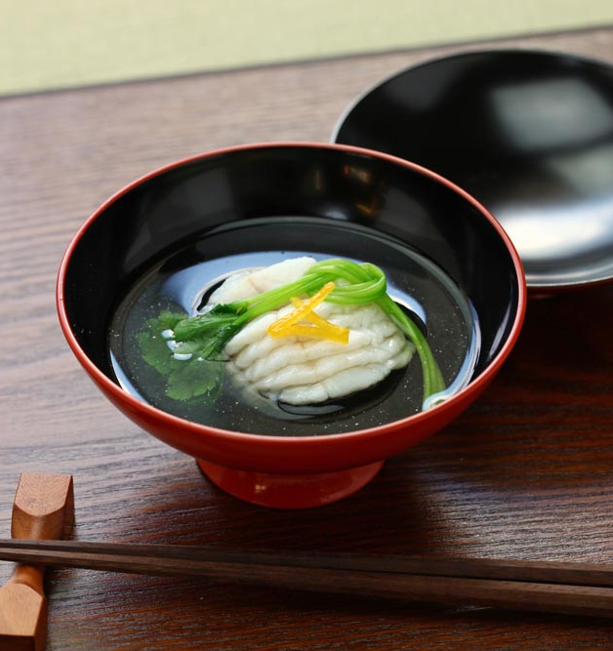
4. Cuisine Japonaise
Kaiseki : la Cuisine Artistique Japonaise
La cuisine la plus réputée à travers le monde est certainement la cuisine japonaise, et l’expertise culinaire du Japon n’est nulle part plus exposée que dans les plats kaiseki préparés de manière exquise.
Au départ, il s’agissait d’un simple plat d’accompagnement pour la cuisine japonaise. Le kaiseki est un cours de dégustation traditionnel japonais composé de plusieurs petites cérémonies du thé, mais il est devenu au fil des ans le summum de la haute cuisine japonaise.
Le top : Suimono, Hassun, Mukozuke, Takiawase, Wanmono, Nimono, Shiizakana …

Slide 39
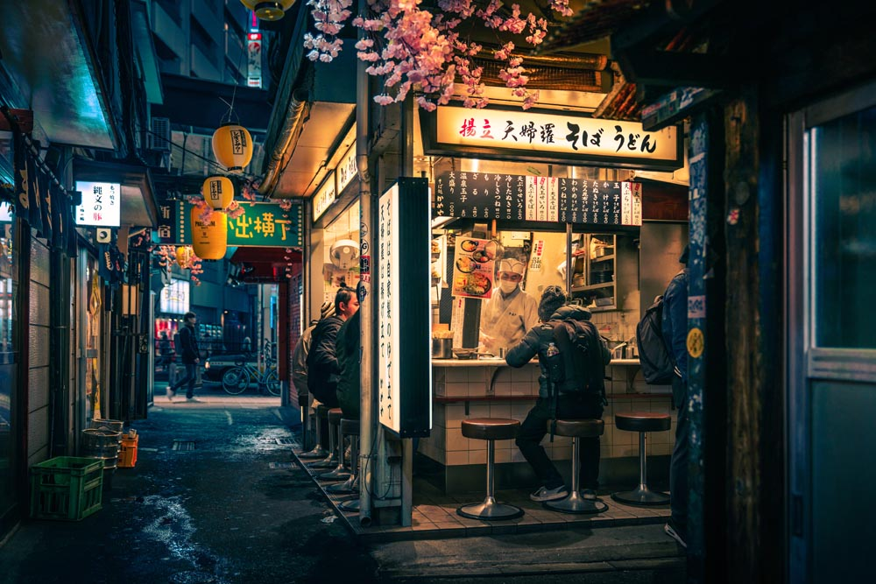
4. Cuisine Japonaise
Izakaya
Izakaya se traduit littéralement par « magasin de saké où l’on s’assoit ».

Slide 40
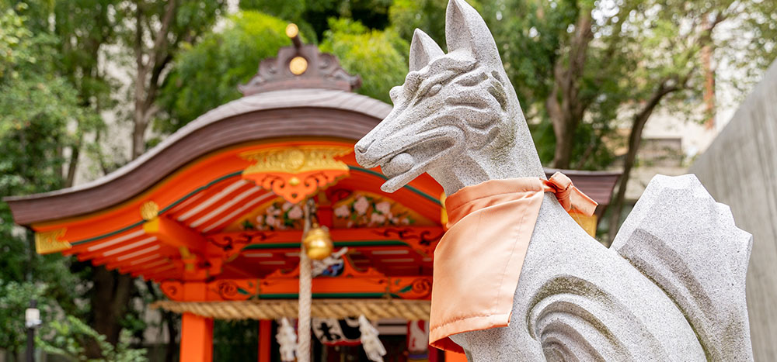
5. Animaux Japonais
Kitsune : le Renard Japonais Magique
LES RENARDS KITSUNE ont la capacité de changer de forme et de provoquer des perceptions trompeuses chez les gens. Par exemple, un renard peut effectuer une danse merveilleuse tout en portant une feuille sur sa tête. Cela indique clairement qu’il va prendre une nouvelle identité.

Slide 41
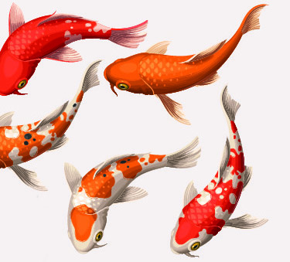
5. Animaux Japonais
Carpe Koi : le Poisson Japonais N°1
La Carpe Koï, le poisson national du Japon, est colorée, unique, et constitue un élément essentiel de tout étang japonais.
Les carpes, autrefois découvertes par les riziculteurs de l’ouest du Japon, se retrouvent aujourd’hui dans les lacs, les étangs de jardin et les rivières du monde entier.
Les couleurs brillantes de ces poissons ne sont pas la seule raison pour laquelle le monde entier est fasciné par eux.

Slide 42
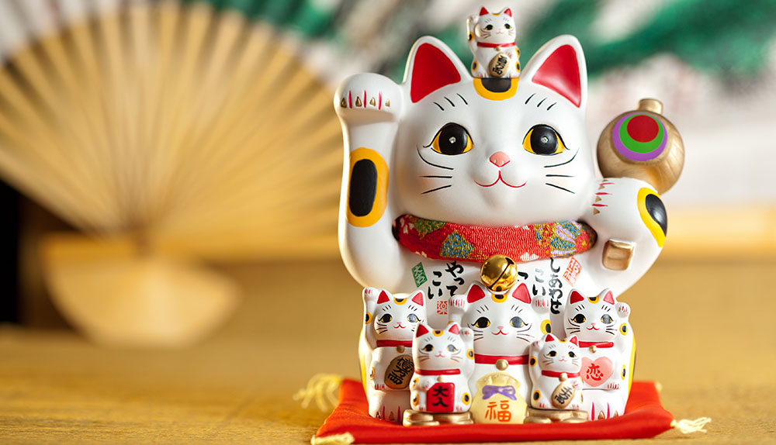
5. Animaux Japonais
Maneki Neko
Le célèbre chat porte bonheur Japonais QUI SALUE !

Slide 43
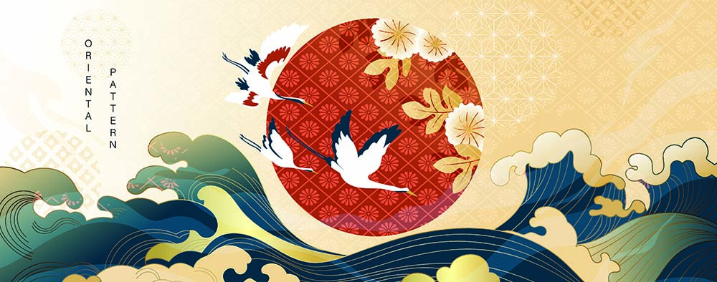
5. Animaux Japonais
Grues : l’Oiseau Dansant du Bonheur
Le parc national de Kushiro, situé sur l’île d’Hokkaido, au nord du Japon, est recouvert de neige tout au long de l’hiver. Les corbeaux se perchent dans les branches clairsemées des arbres. Des cris de trompette peuvent être entendus de loin, bien qu’ils soient encore extrêmement silencieux au début.
Elles se rapprochent de plus en plus, et le premier chargement de Grues de Mandchourie arrive au point d’observation des grues du parc national. Avec leur plumage noir et blanc et leurs ailes puissantes, ce sont des oiseaux séduisants. Ils sont particulièrement connus pour leur amour de la danse.

Slide 44

5. Animaux Japonais
Shiba Inu
Les mâles mesurent environ 40 cm, tandis que les femelles mesurent environ 37 cm.
10 à 13 kg
Le poil de couverture est dur et le sous-poil est doux.
Les couleurs comprennent le rouge, le noir-tan, le sésame, le noir-sésame et le rouge-sésame, avec du blanc sur la tête, la poitrine, l’abdomen, la queue et les pattes.
L’espérance de vie moyenne est de 12-14 ans.
Spitz asiatique (FCI Groupe 5, Section 5)

Slide 45
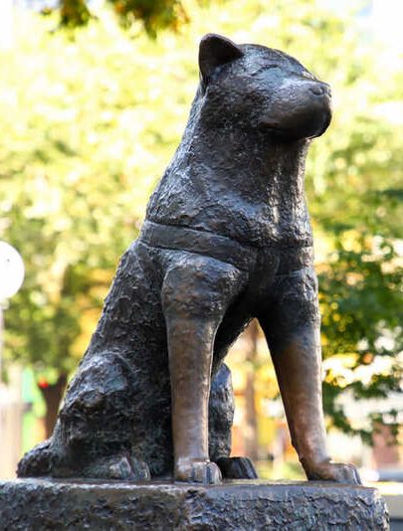
5. Animaux Japonais
Hachiko : le Chien le Plus Fidèle
Depuis 1932, Hachiko est bien connu à Tokyo. Mais l’adoration de la ville à son égard va bien au-delà de la statue de la gare de Shibuya.
Vous connaissez probablement la statue d’Hachiko à Shibuya. Et vous savez probablement comment le chien attendait patiemment le retour de son maître du travail tous les jours à la gare de Shibuya, même après le décès de son maître.
L’histoire continue d’inspirer le Japon au point qu’une nouvelle statue a été érigée en 2015 sur le campus de l’Université de Tokyo, faisant pleurer encore plus le pays sur cette histoire tragique.

Slide 46
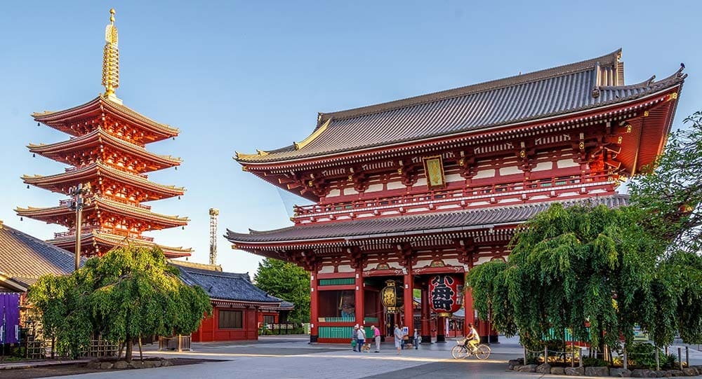
6. Monuments Japonais
La plupart des gens sont attirés par le Japon en raison de sa riche histoire, de ses paysages à couper le souffle et de sa nourriture délicieuse. Le Japon a quelque chose à offrir à chacun, que vous soyez un vautour culturel, un passionné d’histoire ou un gourmand.
C’est pourquoi nous avons dressé une liste des monuments les plus remarquables du Japon pour vous aider à planifier vos vacances dans ce pays magnifique et historique :
Le Palais impérial de Tokyo
Kinkaku-Ji
Tokyo Skytree
Senso-Ji
Château d’Osaka
Shirakawa-go

